Slide 1
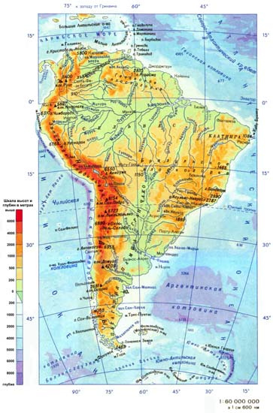
Южная Америка
Площадь-17.8 млн.кв. км
Население-325 млн. чел.

Slide 2
Модульная программа «Южная Америка»
Модуль-1. Географическое положение Ю.Америки.
История исследования.
Модуль-2. Рельеф и полезные ископаемые.
Модуль-3. Климат
Модуль-4.Внутренние воды.
Модуль-5. Природные зоны.
Модуль-6. Население. Страны Востока материка.
Модуль-7. Страны Анд. Перу.
Модуль-8. Путешествие по Южной Америке
Модуль-9. Контроль знаний по теме.
Определение уровня обученности
Комплексная

Slide 3
Цели и задачи
В процессе работы над учебными элементами данного модуля вы должны показать:
1. Знание географических понятий по теме Южная Америка (географическое положение, история исследования, рельеф, климат, внутренние воды, растительный и животный мир, населения).
2.Умение определять географическую информацию по картам различного содержания (географические координаты крайних точек материка, количество осадков, температуру воздуха, направление ветров).
Описывать: географическое положение материка, природные зоны,
географические особенности крупных форм рельефа и стран
3.Умение объяснять: особенности строения земной коры материка Южная Америка, закономерности и свойства географической оболочки, причины процессов и явлений (особенности рельефа в связи с историей его формирования, размещения полезных ископаемых, движения воздушных масс) различия в природе, условиях жизни.

Slide 4
Группы исследователей.
1 группа: путешественники исследователи,
капитан команды Вагайцев С
2 группа: геологи,
капитан команды Бояркина А
3 группа: климатологи,
капитан команды, Сагач А
4 группа: гидрологи,
капитан команды Табунова К
5 группа: ботаники и зоологи,
капитан команды Гаврин В
6 группа: демографы,
капитан Амиростанов Ю.

